Slide 1
ВИКТОРИНА ЗНАТОКОВ ГЕОГРАФИИ

Slide 2
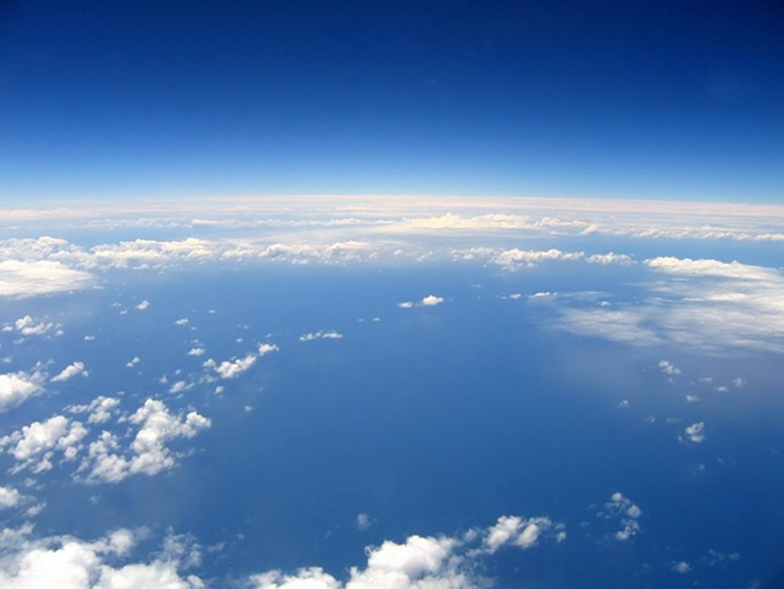
ПЕРВЫЙ КОНКУРС:
«РАЗМИНКА»

Slide 3
ВТОРОЙ КОНКУРС:
ЧТО ЭТО
ИЛИ ГДЕ?»

Slide 4
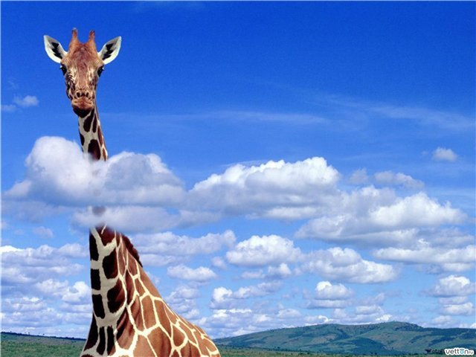
ТРЕТИЙ КОНКУРС:
«ОТВЕТ ИЩИТЕ
В ВОПРОСЕ»

Slide 5
Где вьюга не завывает?
Кто попортил ночью виноградник?
В какую речку уронила Таня мячик?
В каком направлении ждет волка западня?
Из какого города вызвали гримера?

Slide 6
Где вьЮГа не завывает?
Кто попортил ночью виноГРАДник?
В какую речку уроНИЛа Таня мячик?
В каком направлении ждет волка ЗАПАДня?
Из какого города вызвали гРИМера?

Slide 7
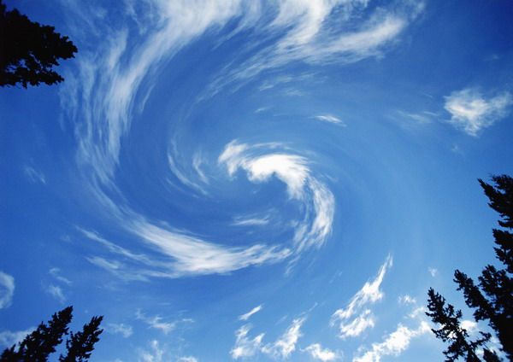
ЧЕТВЕРТЫЙ КОНКУРС:
«ГОНКА ЗА ЛИДЕРОМ»

Slide 8
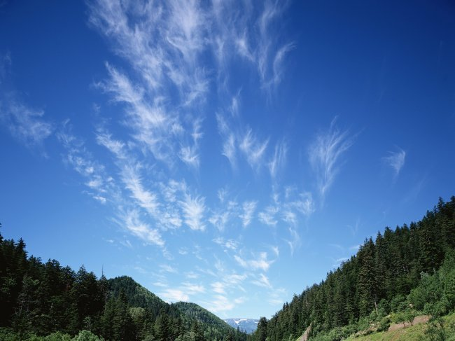
ПЯТЫЙ КОНКУРС:
«ЗАГАДКА СТАРЦА ФУРА»

Slide 9
ШЕСТОЙ КОНКУРС:
«ВЕСЕЛАЯ ПЕРЕМЕНКА»

Slide 10
СЕДЬМОЙ КОНКУРС:
«ГЕОГРАФИЧЕСКИЕ ШАРАДЫ»

Slide 11
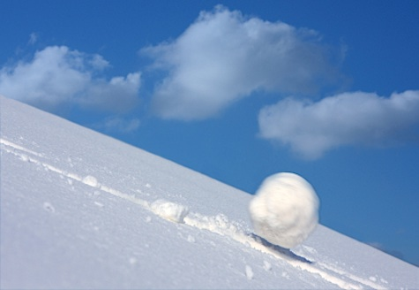
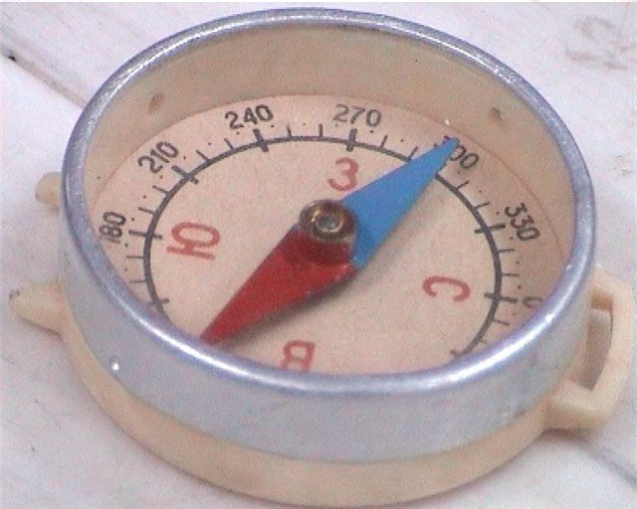
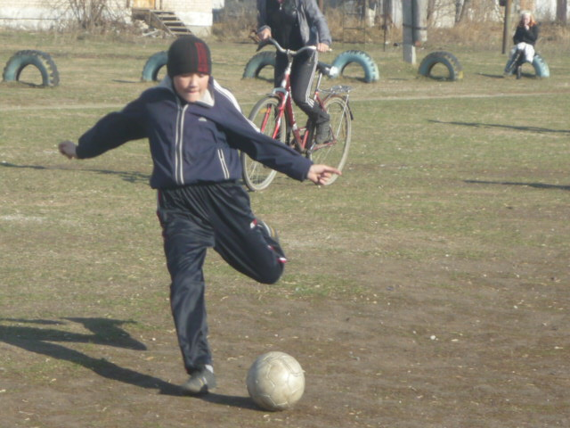

Slide 12
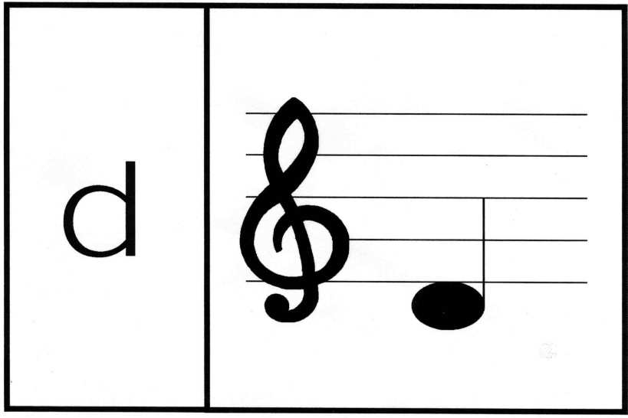
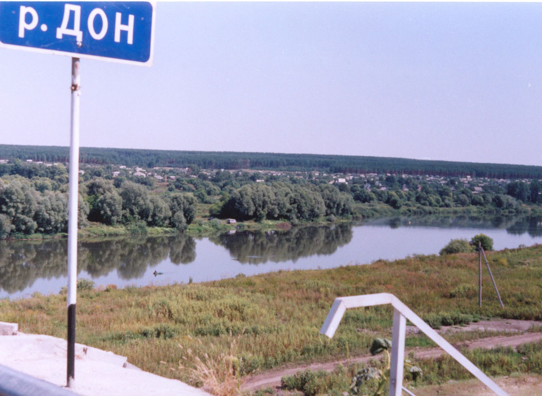
+ Н

Slide 13
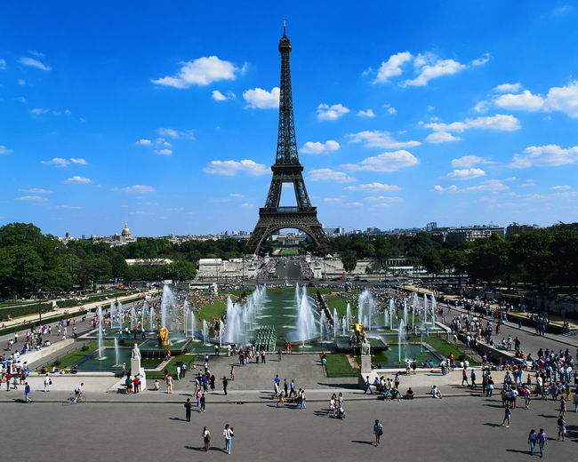
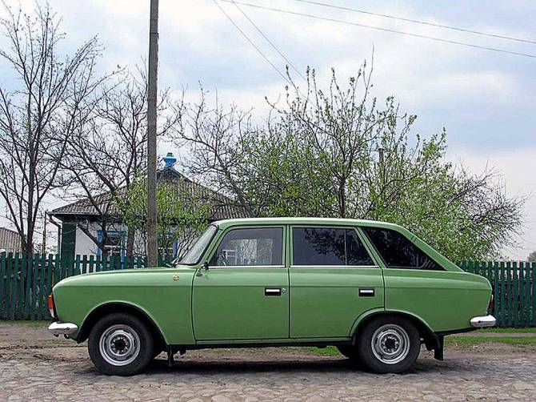

Slide 14
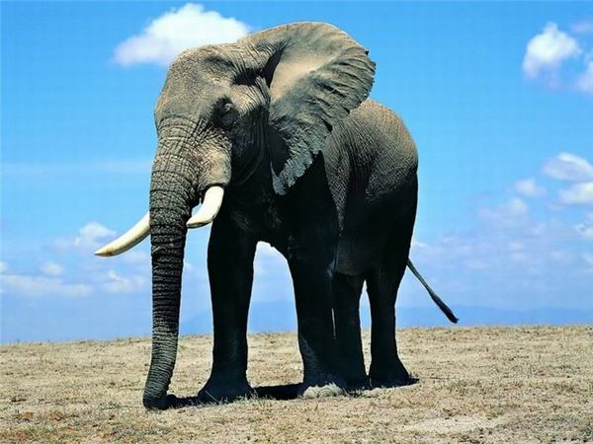
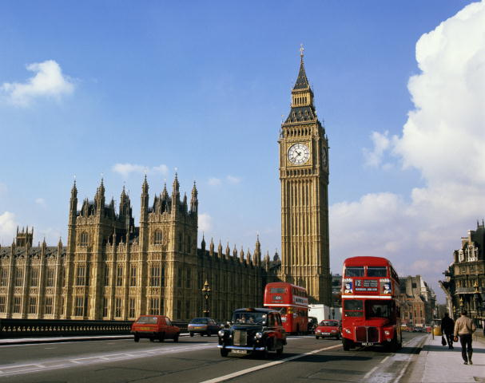
- С

Slide 15
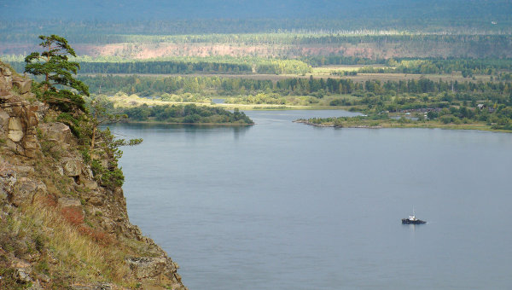
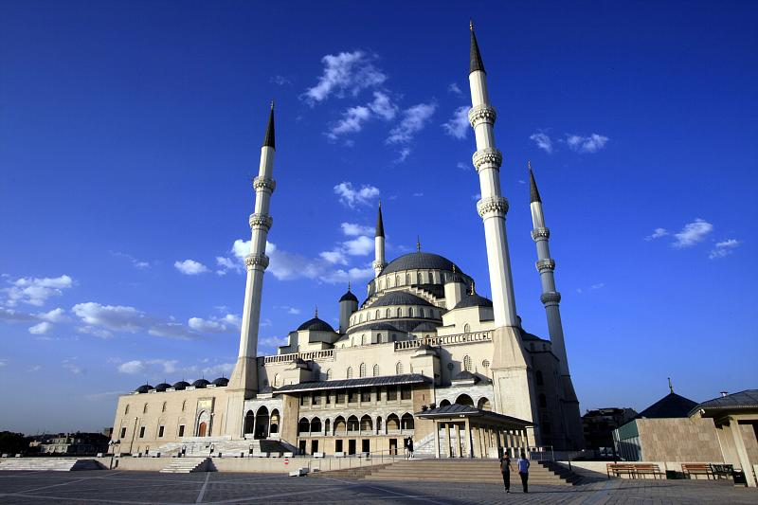
ВМЕСТО
«К» «Г»

Slide 16
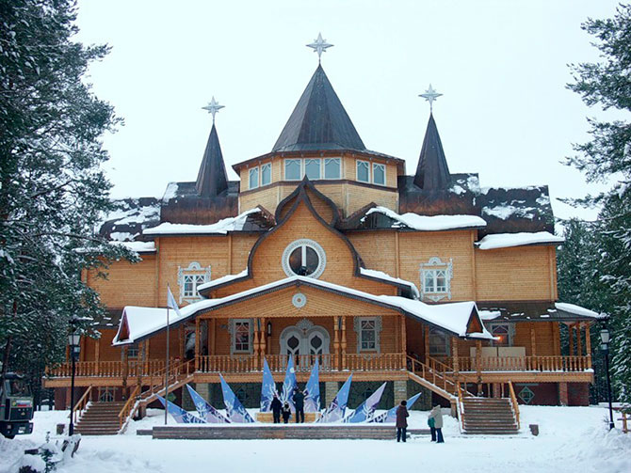
- С

Slide 17
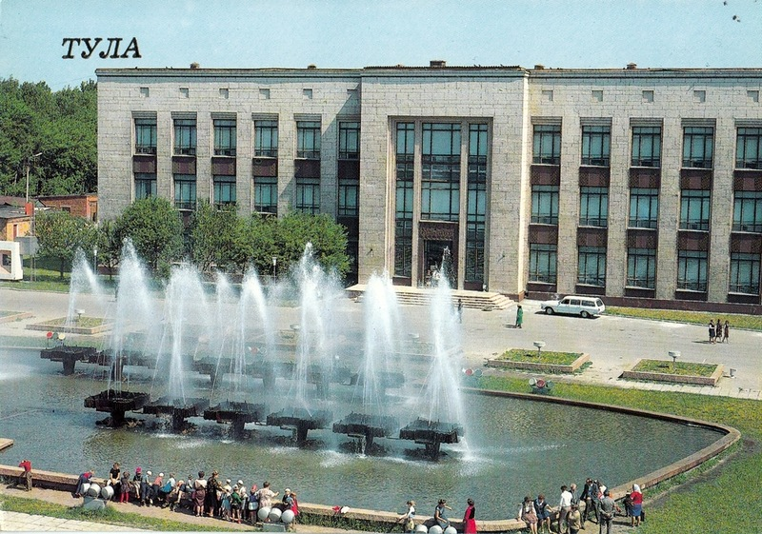
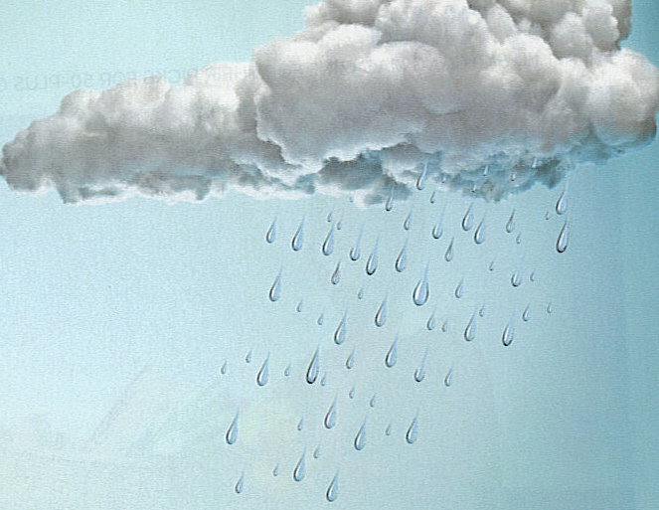
ВМЕСТО «Ч»
«Л»

Slide 18
ВОСЬМОЙ КОНКУРС:
«ИНСТРУМЕНТАРИЙ ГЕОГРАФА»

Slide 19
Варьпобрлгегнпкомпасгнрпщжрлвдобарометршгппшгмптьтфлюгеритмлолодлодооллотермометрнраплгордлждюьткартаимститьбьююрь.

Slide 20
Варьпобрлгегнпкомпасгнрпщжрлвдобарометршгппшгмптьтфлюгеритмлолодлодооллотермометрнраплгордлждюьткартаимститьбьююсь.

Slide 21
ДЕВЯТЫЙ КОНКУРС:
«ВЕСЕЛЫЕ СТИХИ НА ВНИМАНИЕ»

Slide 22
ДЕСЯТЫЙ КОНКУРС
«ГЕОГРАФИЧЕСКАЯ МОЗАИКА»

Slide 23
ОДИННАДЦАТЫЙ КОНКУРС
«ПРАВДА - НЕПРАВДА»

Slide 24
БЛАГОДАРИТ КОМАНДЫ ЗА УЧАСТИЕ В ВИКТОРИНЕ!
ПОБЕДИТЕЛЕЙ ЖДЕТ ПРИЗ!
ДО НОВЫХ ВСТРЕЧ!!!

